Slide 1

Projet n°8
Déployez un modèle dans le Cloud
Laurence Mades
Soutenance : 13/05/2022

Slide 2
Agenda
Problématique, pistes et jeu de données
Les données visuelles
Conclusion et pistes d’améliorations
Annexes

Slide 3
Problématique, PISTES et jeu de données
1

Slide 4

Problématique
Contexte
xxx
Problématique
xx
Pistes envisagées
xx

Slide 5
Présentation du jeu de données

Slide 6
xxx
2

Slide 7


Architecture Cloud
CLOUD WATCH
1 alarme: > 1$ lancée toutes les 6 heures
STOCKAGE S3
AUTHENTIFICATION IAM
1 utilisateur racine
1 groupe d’utilisateurs avec autorisations « AdministratorAccess »
1 utilisateur IAM dans ce groupe
configurer AWS pour générer des fichiers de crédits qui, stockés en local,
permettent de s’authentifier en tant qu’utilisateur IAM
Compartiment privé
https://moncompartimentamoi.s3.eu-west-3.amazonaws.com
Nos photos
Notre code python
Notre configuration
Notre code d’installation des librairies
Nos fichiers de logs
Nos fichiers résultats
GITHUB
Notre code python
Lecture et écriture au format parquet
CALCUL EC2
1 instance de type t2.micro (1 vCPU, 1 Gio) crée à partir de l’AMI "LAMP with PHP 7.1 Certified by Bitnami"
Sécurité de l’instance:
2 groupes de sécurité – par défaut et ajout lors du cours
clé utilisateur racine
1 volume Elastic Block Store de 10 Gio associé à l’instance > inutilisé
1 clé publique de l’instance EC2
Adresse « IP Elactic » allouée à l’instance
pour conserver l’IP statique lors des redémarrages de l’instance EC2 (hébergement du futur site web?)
LOCAL
1 clé privée de l’instance EC2 (paire de clé fichier .pem)
Notre code python
Fichiers de crédits pour s’authentifier en tant qu’utilisateur IAM
clé utilisateur racine
Notes:
niveau de gris car couleur n’apporte rien sur notre problématique
centrer- réduire car nous sommes uniquement sur les images

Slide 8
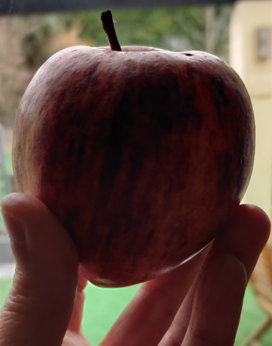
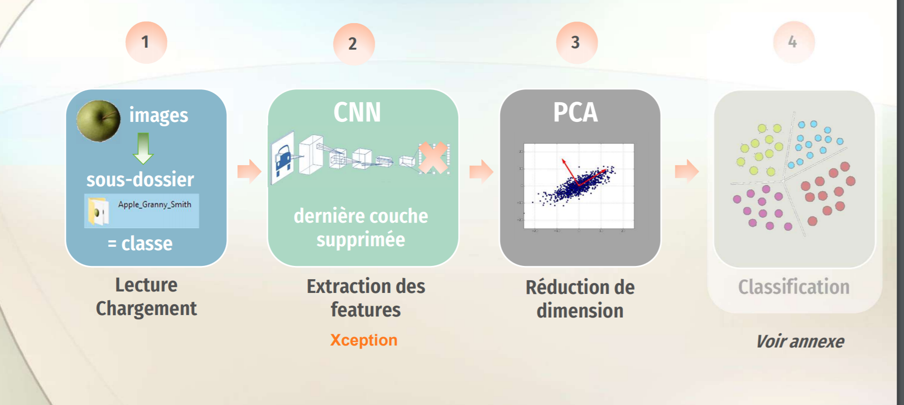
Pipeline
Portable du client
Chargement des données
images
Extraction des features
Via Resnet50 sans dernière couche
Nom du fruit
et ses
caractéristiques
Transfer Learning à partir de Resnet50
Gel des poids du Resnet50 sans dernière couche
Ajout d’une couche classifier dense de 24 neurone et une activation softmax, précédée par une vectorisation?
Entrainement du modèle sur les images
Visualisation des prédictions
Dans le premier plan principal d’une PCA
Notes:
niveau de gris car couleur n’apporte rien sur notre problématique
centrer- réduire car nous sommes uniquement sur les images

Slide 9
CONCLUSION et pistes d’ améliorations
3

Slide 10
Conclusion
Etude satisfaisante
xx
Améliorations possibles
xx

Slide 11
Annexes
4

Slide 12
xxx
PREPROCESSING
Extraire l’objet en premier plan
Pivoter l’image selon l’axe de rotation?
Corriger l'exposition en étirant l'histogramme?
Corriger le contraste en égalisant l'histogramme?
flood fill type: we start from each edge of the image and we mark all pixels there, then we mark all pixels found in the neighborhood of the already marked pixels for which the distance between colors is less than a prescribed value. We repeat the previous step until no more pixels can be marked.
FEATURE ENGINEERING
Extraction SIFT
Créer le dictionnaire de mots visuels : regrouper les descripteurs avec KMEANS
Créer l'histogramme des fréquences sur le dictionnaire de mots visuels
Réduire les dimensions de la matrice des histogrammes avec une ACP (90%)
MODELLING - CLASSIFICATION
Entrainer un KNN sur la matrice des histogrammes réduite
Evaluer l’adéquation des prédictions à la réalité avec ARI
Notes:
niveau de gris car couleur n’apporte rien sur notre problématique
centrer- réduire car nous sommes uniquement sur les images

Slide 13
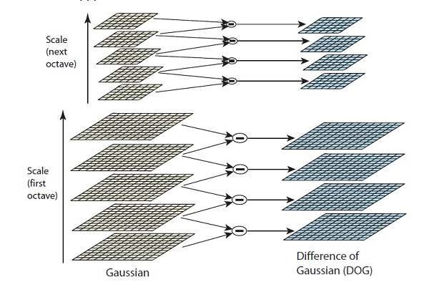
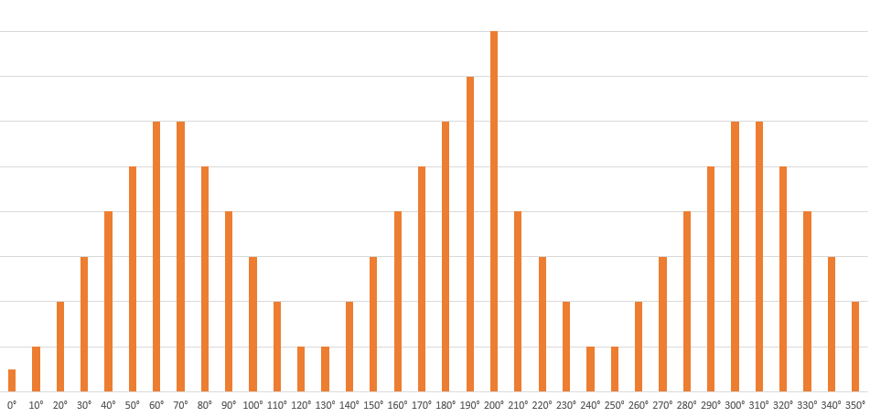
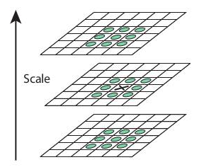
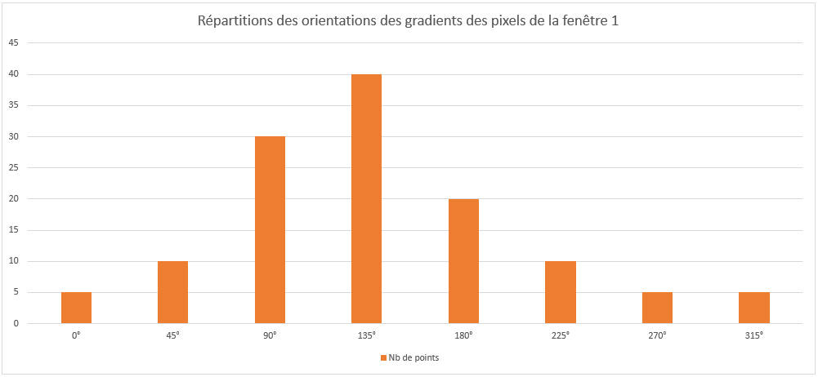
Théorie SIFT - Scale-invariant feature transform
A - La détection des points d’intérêts
- une octave par taille d’image
soustraction entre 2 flous Gaussien consécutifs - DoG
Points d’intérêts - extrema locaux des DoG: intensité inférieure ou supérieure à celles de ses 26 voisins. Seuil et non positionnés sur les bords.
B1 - Assigner une orientation: invariance par rotation
Gradient de chaque pixel du voisinage (approximé avec filtrage par convolution)
Histogramme sur 36 classes
Répartition pondérée des orientations des gradients du voisinage. Pondération proportionnelle à l’amplitude du gradient et selon la proximité gaussienne du pixel au point d’intérêt.
Orientation - Direction du gradient la plus rencontrée : pic de l’histogramme
k x σ
échelles des détails conservé entre k x σ et ( k+1 ) x σ
( k+1 ) x σ
B2 - Création des descripteurs
Pour chacune des 16 fenêtres dans un voisinage carré de 12σ pixels, histogramme sur 8 classes
Répartition pondérée des différences entre les orientations des gradients des pixels de la fenêtre avec l’orientation du point d’intérêt
Vecteur de 128 valeurs (8 classes x 16 fenêtres) > 1 descripteur
F1 | F2
 |  | F15 | F16
x 16 fenêtres
12σ pixels

